Slide 1





REQUIREMENTS ENGINEERING · LÖSUNG PVA 9/10
Telefon
Vier Kanäle.
Eine Belegung.
E-Mail
Anforderungsspezifikation
Buchungs- und Belegungssystem
Empfang
eine Belegung
ArenaOne Sportzentrum AG · Auftraggeber: Gruppe 2 (fiktiv)
interne Listen
Stand v0.6 · Annahmen in PVA 5 zu validieren
Requirements Engineering HS26 · Gruppe 9 · Görkem Taspinar, Ardian Ibrahimaj
Notes:
⏱ 0:30 · Görkem Taspinar
Guten Tag. Wir sind Gruppe 9, Görkem Taspinar und Ardian Ibrahimaj, und wir waren die Requirements Engineers für Gruppe 2. Ihr Auftrag: ein Buchungs- und Belegungssystem für die ArenaOne Sportzentrum AG, ein fiktives Sportzentrum im Raum Zürich. Heute laufen Reservationen über vier Kanäle, künftig soll es eine einzige Belegung geben – daher der Titel. Wir zeigen zuerst kurz unser Vorgehen, dann vor allem die Anforderungen, und danach moderieren wir eine Diskussion. Eine Sache vorweg: Die Spezifikation hat den Stand v0.6. Was nicht aus der Präsentation von Gruppe 2 stammt, ist als Annahme markiert.
[Vor dem Vortrag: Stand auf die aktuelle Version setzen (STAND im Build-Skript) und den letzten Satz anpassen.]

Slide 2




Vier Kanäle, aber keine gemeinsame Belegung
AUSGANGSLAGE UND AUFTRAG
Das Kernproblem laut Gruppe 2: kein zentraler, einheitlicher Prozess für Buchung und Belegung (Folie 3).
Telefon
Reservation und Belegung
1
Hoher manueller Aufwand
2
Fehlende Gesamtübersicht
prüfen, eintragen, nachführen
Belegung nicht zentral sichtbar
E-Mail
Empfang koordiniert und trägt von Hand nach
3
Fehl- und Doppelbuchungen
4
Kurzfristige Stornierungen
Empfang
widersprüchliche Einträge
frei gewordene Zeit bleibt leer
5
Verschiedene Kundengruppen
6
Wiederkehrende Reservationen
interne Listen
Folie 2
Privat, Vereine, Firmen, Trainings
Serien statt Einzelbuchungen
Im Scope Verfügbarkeiten · Reservationen · Änderungen · Stornierungen · Serien Nicht im Scope Buchhaltung · Personalplanung · Gastronomie · CRM
Offen Zahlen (Anlagen, Reservationen pro Woche, Auslastung, Doppelbuchungen) hat Gruppe 2 nicht genannt – wichtigste Lücke (OP-01).
Notes:
⏱ 1:00 · Görkem Taspinar
ArenaOne ist ein mittelgrosses Sportzentrum mit Padel, Tennis, Badminton und Mehrzweckhallen. Reserviert wird heute über Telefon, E-Mail, direkt am Empfang und über interne Listen. Der Empfang hält das zusammen und trägt alles von Hand nach. Gruppe 2 hat daraus sechs Herausforderungen abgeleitet, rechts auf der Folie: Aufwand, keine Übersicht, Doppelbuchungen, kurzfristige Stornos, verschiedene Kundengruppen und Serien. Unser Auftrag lautete wörtlich: Anforderungen ermitteln, dokumentieren, validieren, verwalten. Die Lösung war bewusst offen – ob gekauft oder gebaut wird, soll erst danach entschieden werden. Im Sinn von Folie 12: Wir bewegen uns im Anwendungsgebiet, nicht im Lösungsgebiet. Was Gruppe 2 nicht genannt hat, sind Zahlen – das ist die grösste Lücke.

Slide 3





Zwei Runden durch den Kreislauf – die zweite mit Gruppe 2
VORGEHEN · RE-KREISLAUF (FOLIE 28)
Kein linearer Fluss: Runde 1 aus Präsentation und Probelauf, Runde 2 mit den echten Antworten aus PVA 5.
Ermitteln
Dokumentieren
Prüfen & Abstimmen
Verwalten
Validieren
Runde 1
erledigt, ohne Gruppe 2
Analyse der Präsentation, Stakeholder, Kontext, Ziele; simuliertes Interview (Probelauf)
Spezifikation v0.6: 9 Use Cases, 35 FA, 16 QA, Glossar
Prüfskript, Lesen (Folie 45/47) und KI-Versuch: 16 Befunde
Quelle je Anforderung, Parameter, Nachverfolgbarkeit
noch nicht – Gruppe 2 war nicht beteiligt
Runde 2
ab PVA 5
Interview PVA 5 mit 22 offenen Punkten
v0.7: jede A- und S-Quelle bestätigt, geändert oder gestrichen
Review der Spezifikation durch Gruppe 2
Änderungsanträge nach der Freigabe
Szenarien durchspielen, Freigabe v1.0
Jede Anforderung nennt ihre Quelle:
F/N
Folie/Notiz Gruppe 2
A
Annahme
B
Benchmark
S
Simulation
Notes:
⏱ 2:00 · Görkem Taspinar
Wir haben nach dem Kreislauf von Folie 28 gearbeitet: Ermitteln, Dokumentieren, Prüfen und Abstimmen, Verwalten, Validieren. Das sind auch die vier Phasen aus dem Merkblatt. Wichtig ist, dass der Kreislauf kein linearer Fluss ist. Wir durchlaufen ihn zweimal. Runde 1 hatten wir nur die Präsentation von Gruppe 2: Wir haben sie analysiert, Stakeholder, Kontext und Ziele als Hypothese aufgestellt und das Interview im Team als Rollenspiel geprobt. Daraus entstand die Spezifikation mit Use Cases und Anforderungen, die wir intern geprüft haben. Runde 2 beginnt mit dem Interview in PVA 5: Jede Annahme wird bestätigt, geändert oder gestrichen, dann Review und Freigabe durch Gruppe 2. Damit man jederzeit sieht, was belegt ist, trägt jede Anforderung ihre Quelle – unten die Legende. Die Simulation zählt dabei nie als Aussage von Gruppe 2. Den Aufwand haben wir risikogerecht verteilt (Folie 23): genau bei Serien, Regeln und Stornos, knapp bei Standardfunktionen.
[Nach PVA 5: Runde 2 als erledigt markieren und mit echten Ergebnissen füllen.]

Slide 4
12 Stakeholder – entscheiden muss die Geschäftsleitung
STAKEHOLDER UND SYSTEMKONTEXT
Einfluss und Interesse sind unsere Einschätzung (Hypothese vor PVA 5); sechs Stakeholder nennt Gruppe 2 selbst (Folie 5).
ZUFRIEDENSTELLEN
ENG EINBINDEN
SYSTEMGRENZE (HYPOTHESE)
IT (Betrieb, Make-or-Buy)
Datenschutz (Veto)
Geschäftsleitung
Vereine
Mit dem System arbeiten
Kundschaft, Vereine und Firmen, Trainer:innen, Empfang, Geschäftsleitung, Betrieb der Anlage, IT
Umsysteme, Austausch offen
Website, Zahlungsanbieter, Zutritt und Licht, Nachrichtenversand
Ausgeschlossen (Folie 4)
Buchhaltung, Personalplanung, Gastronomie, CRM
Zielkonflikte K-01 bis K-05
Vereine gegen Privatkunden am Abend, Stornoregeln, Self-Service gegen Empfang, Rechte der Trainer:innen, Datenumfang
Einfluss ↑
BEOBACHTEN
INFORMIEREN
Trainingsgruppen · Betrieb der Anlage
Gäste · Buchhaltung
Empfang · Privatkunden
Firmen · Trainer:innen
Interesse →
Konflikte Entscheiden soll laut Gruppe 2 die Geschäftsleitung (Notiz zu Folie 5); in Version v0.6 ist kein Konflikt entschieden.
Notes:
⏱ 1:45 · Görkem Taspinar
Gruppe 2 nennt auf Folie 5 sechs Stakeholder: Privatkunden, Vereine und Firmen, Empfang, Trainer, Geschäftsleitung und IT. Wir haben sechs ergänzt, etwa den Betrieb der Anlage, der Sperrzeiten braucht, und den Datenschutz. Links die Einfluss-Interesse-Matrix, unsere Einschätzung: Eng einbinden müssen wir die Geschäftsleitung, sie gibt frei und entscheidet Konflikte, und die Vereine, weil sie mit ihren Serien die begehrten Abendzeiten belegen. Der Empfang hat wenig formalen Einfluss, kennt aber den Ablauf am besten – deshalb bekommt er im Interview am meisten Zeit. Rechts die Systemgrenze aus dem Kontextdiagramm. Ausgeschlossen hat Gruppe 2 Buchhaltung, Personalplanung, Gastronomie und CRM. Offen ist, ob es Schnittstellen zu Website, Zahlung oder Zutritt braucht. Und zwischen den Stakeholdern gibt es Zielkonflikte – zum Beispiel wer am Abend spielen darf. Die entscheiden nicht wir, sondern die Geschäftsleitung.

Slide 5
Drei Geschäftsziele: Auslastung, Aufwand, Zufriedenheit
ZIELE · ZIELHIERARCHIE (FOLIE 37)
Die Ziele stammen aus Folie 4 von Gruppe 2 – die Messgrössen schlagen wir vor, die Zielwerte legt die Geschäftsleitung fest.
Geschäfts-
ziele
GZ-1 Kapazitäten besser nutzen
GZ-2 Aufwand reduzieren
GZ-3 Komfortabler reservieren
Auslastung je Anlage: [x] % → [x] %
Arbeitszeit am Empfang für Reservationen: − [x] %
Zufriedenheit mit der Reservation (1–5): ≥ [x]
Prozess-
ziele
PZ-1 Ein Prozess für alle Kanäle
PZ-2 Frei gewordene Zeiten neu vergeben
PZ-3 Weniger Fehler und Rückfragen
PZ-4 Serien und Kundengruppen nach Regeln
100 % der Reservationen im System
Anteil neu vergeben: ≥ [x] %
0 Doppelbuchungen pro Monat
Konflikte nach Regel entschieden
Produkt-
ziele
PDZ-1 Gesamtübersicht
PDZ-2 alles an einem Ort
PDZ-3 Regeln je Gruppe
PDZ-4 Serien
PDZ-5 Benachrichtigungen
PDZ-6 Auswertungen
Ziel = Zustand, Anforderung = Eigenschaft (Folie 35). PZ-3 «keine Doppelbuchungen» ist ein Ziel; FA-06 «das System muss überschneidende Reservationen ablehnen» ist die Anforderung, die es erreicht. Jede Anforderung verweist auf mindestens ein Ziel.
Annahme [x] = Zielwert legt die Geschäftsleitung in PVA 5 fest. Die Simulation nannte für GZ-1 geschätzt 55–60 % → 70 % (S-15) – nicht bestätigt.
Notes:
⏱ 1:30 · Görkem Taspinar
Die Ziele haben wir nach dem Zielmodell von Folie 37 geordnet. Oben die drei Geschäftsziele aus Folie 4: Kapazitäten besser nutzen, Aufwand reduzieren, komfortabler reservieren. Darunter Prozessziele, zum Beispiel ein Prozess für alle Kanäle oder null Doppelbuchungen, und unten die Produktziele, die dann direkt in Anforderungen münden. Gruppe 2 hat keine Zahlen genannt. Darum stehen bei den Zielwerten Platzhalter: Die Messgrösse schlagen wir vor, den Wert muss die Geschäftsleitung festlegen. Unten der Unterschied, den Folie 35 macht: Ein Ziel ist ein Zustand, eine Anforderung eine Eigenschaft des Systems. «Keine Doppelbuchungen» ist das Ziel, FA-06 ist die Anforderung dazu. Damit kommen wir zu den Anforderungen – das übernimmt Ardian.
[Nach PVA 5: Zielwerte eintragen.]

Slide 6
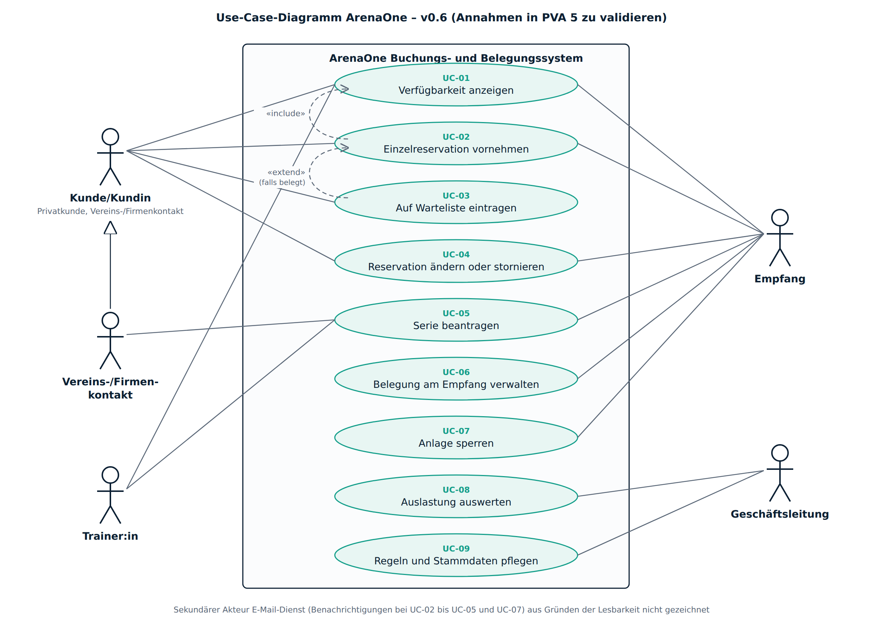
Neun Use Cases – sechs davon Schritt für Schritt beschrieben
USE CASES
Ausführlich beschrieben sind die Abläufe, die Gruppe 2 auf Folie 3 und 5 als heikel nennt.
UC-05 Serie beantragen
Vereins- oder Firmenkontakt, Trainer:in · Empfang bestätigt
1
Verein beantragt Anlage, Wochentag, Zeit, ersten und letzten Termin (FA-16)
2
System prüft jeden Einzeltermin und zeigt Konflikte (FA-17)
3
Empfang bestätigt ganz oder ohne die Konflikttermine (FA-18)
4
System erzeugt die Termine und sendet eine Terminliste (FA-21)
Später: einzelne Termine absagen, ohne die Serie zu ändern (FA-19).
Annahme Dass der Empfang Serien bestätigt, ist unsere Annahme (OP-03); welche Rechte Vereine haben, stammt aus der Simulation (S-06).
Notes:
⏱ 1:30 · Ardian Ibrahimaj
Bevor wir zu den einzelnen Anforderungen kommen, ein Blick auf die Use Cases. Links das Diagramm: Kundinnen und Kunden, Vereins- und Firmenkontakte, Trainer, Empfang und Geschäftsleitung als Akteure, neun Use Cases im System. Wer reserviert, sieht zuerst die Verfügbarkeit – das ist das «include». Ist ein Zeitfenster belegt, kann man sich auf die Warteliste setzen – das «extend». Sechs Use Cases haben wir ausführlich beschrieben, mit Vorbedingung, Hauptablauf und Alternativen. Rechts der schwierigste: die Serie. Der Verein beantragt, das System prüft jeden einzelnen Termin, der Empfang bestätigt, und später kann man einzelne Termine absagen. Genau dieses Absagen einzelner Termine ist eine typische versteckte Anforderung (Folie 47) – Gruppe 2 hat Serien erwähnt, aber nicht, was bei einer Ausnahme passiert.

Slide 7









35 funktionale Anforderungen in zehn Bereichen
FUNKTIONALE ANFORDERUNGEN
Jede Anforderung: Satzschablone, Akzeptanzkriterium, Quelle, Ziel und Use Case.
3
5
4
3
5
Verfügbarkeit
Reservieren
Ändern, Stornieren
Warteliste
Serien
FA-01–03
FA-04–08
FA-09–12
FA-13–15
FA-16–20
4
3
2
3
3
Benachrichtigungen
Regeln je Gruppe
Sperrzeiten
Auswertungen
Stammdaten, Benutzer
FA-21–23 + FA-35
FA-24–26
FA-27–28
FA-29–31
FA-32–34
Must = «muss»
Should = «soll»
Could = «wird»
Satzschablone (Rupp): «Das System muss ‹wem› die Möglichkeit bieten, ‹Objekt› zu ‹Prozesswort›»
Notes:
⏱ 1:15 · Ardian Ibrahimaj
Insgesamt haben wir 35 funktionale Anforderungen, gegliedert in zehn Bereiche. Die Bereiche folgen den Herausforderungen und offenen Fragen von Gruppe 2: Übersicht, Reservieren, Ändern und Stornieren, Warteliste, Serien, Benachrichtigungen, Regeln, Sperrzeiten, Auswertungen und Stammdaten. Der kleine Balken zeigt die Priorität jeder Anforderung: Petrol ist Must, grau Should, hellgrau Could. Man sieht: Übersicht, Serien und Sperrzeiten sind fast ganz Must, Warteliste und Auswertungen Should. Formuliert ist jede Anforderung nach der Satzschablone von Rupp. Das Modalverb trägt die Verbindlichkeit: «muss» heisst Must, «soll» Should, «wird» Could. Zwei Beispiele zeige ich auf der nächsten Folie.

Slide 8
So sieht eine Anforderung bei uns aus
ZWEI ANFORDERUNGEN IM DETAIL
Zwei Must-Anforderungen zu den Herausforderungen 3 (Doppelbuchungen) und 6 (Serien) von Gruppe 2.
FA-06 Doppelbuchung verhindern
Must
FA-19 Einzeltermin einer Serie absagen
Must
Anforderung
Das System muss beim Speichern einer Reservation, Änderung oder Serie ablehnen, dass sich zwei Reservationen oder eine Reservation und eine Sperrzeit derselben Anlage zeitlich überschneiden.
Anforderung
Das System muss Berechtigten die Möglichkeit bieten, einen einzelnen Termin einer Serie abzusagen oder zu verschieben, ohne die übrigen Termine der Serie zu ändern.
Akzeptanz
Zwei Personen bestätigen in zwei Sitzungen gleichzeitig dasselbe Zeitfenster: Genau eine Reservation wird gespeichert, die andere Person erhält eine Konfliktmeldung mit freien Alternativen am selben Tag.
Akzeptanz
Ein Verein sagt den Termin vom 24.12. ab: Dieser Termin ist frei (FA-12), alle anderen Termine der Serie bleiben unverändert reserviert.
Quelle
F3 (Herausforderung 3) · H-04 · S-01
Quelle
F3 (Herausforderung 6) · H-09 · S-06
Ziel · Use Case
PZ-3 · UC-02, UC-06
Ziel · Use Case
PDZ-4, PZ-2 · UC-05
Offen
Werden Mehrzweckhallen in Teilen reserviert? (OP-13)
Offen
Wer gilt als berechtigt – Vereinskontakt, Trainer:in? (OP-03, OP-08)
Notes:
⏱ 1:15 · Ardian Ibrahimaj
Zwei Beispiele, beide Must. Links FA-06: Doppelbuchungen verhindern – das ist Herausforderung 3 von Gruppe 2. Der Satz folgt der Schablone, darunter das Akzeptanzkriterium: Zwei Personen buchen gleichzeitig denselben Platz, genau eine bekommt ihn, die andere sieht Alternativen. Daraus kann man direkt einen Abnahmetest machen. Dann die Quelle – Folie 3 von Gruppe 2, unsere Hypothese H-04 und der Probelauf –, das Ziel PZ-3 und die Use Cases. Und was noch offen ist: ob eine Mehrzweckhalle in Teilen reserviert wird, denn das bestimmt, was überhaupt eine Doppelbuchung ist. Rechts FA-19, die Serienausnahme: Ein Verein sagt Weihnachten ab, nur dieser eine Termin wird frei. Offen ist hier, wer genau berechtigt ist.

Slide 9
Aus vagen Aussagen werden prüfbare Anforderungen
VON DER AUSSAGE ZUR ANFORDERUNG
Drei Beispiele, wie wir umformuliert haben – und welches Problem von Folie 47 dahintersteckt.
«Die Erfassung am Empfang muss schnell gehen.»
QA-02 Telefonische Einzelreservation in höchstens 60 s erfassen – Median über 20 Testreservationen, nach höchstens 30 min Einführung.
Probelauf, Befund PB-02
unmessbare Qualitätsanforderung → Messgrösse, Zielwert, Methode
«Wie werden kurzfristige Absagen behandelt – sind Wartelisten sinnvoll?»
FA-13 bis FA-15 Eintragen bei belegtem Zeitfenster; bei Stornierung alle gleichzeitig benachrichtigen; wer zuerst bestätigt, erhält die Reservation (Annahmefrist PA-05).
Gruppe 2, Folie 5
offene Frage → Anforderung mit markierter Annahme (OP-06)
«24 Stunden vorher, danach voller Preis.»
FA-10 + PA-04 Stornieren bis zum Beginn; nach der Stornofrist PA-04 Hinweis «kurzfristige Stornierung» und Markierung für die Auswertung.
Simulation S-05
Wert aus dem Satz gelöst → Parameter, änderbar ohne Neuformulierung (PB-07)
Notes:
⏱ 1:00 · Ardian Ibrahimaj
Hier sieht man, wo die eigentliche Arbeit steckt. Erstens: «Die Erfassung muss schnell gehen» ist nicht prüfbar – Folie 47 nennt das unmessbare Qualitätsanforderung. Daraus wird QA-02 mit Messgrösse, Zielwert und Messmethode. Zweitens hat Gruppe 2 nur gefragt, ob Wartelisten sinnvoll sind. Wir haben daraus drei Anforderungen gemacht, aber die Vergaberegel ist als Annahme markiert und kommt als offene Frage ins Interview. Drittens: Konkrete Werte wie die 24 Stunden aus dem Probelauf schreiben wir nicht in den Satz, sondern in eine Parametertabelle. Ändert die Geschäftsleitung die Frist, bleibt die Anforderung gleich.

Slide 10




16 Qualitätsanforderungen – jede mit Messgrösse und Zielwert
QUALITÄTSANFORDERUNGEN UND RANDBEDINGUNGEN
Qualitativ wird quantitativ (Folie 41); Annahmen bleiben als Annahmen sichtbar (Folie 42).
RANDBEDINGUNGEN NACH ROLLE (FOLIE 42)
Bedienbarkeit
QA-01–04
Verfügbarkeit, Leistung
QA-05–09
Vorschrift RB-01
≤ 60 s
99,5 %
Personendaten nach DSG (Art. 6, 7, 8, 19, 25, 28) – Grundlage für QA-10 bis QA-12, QA-14, QA-16
telefonische Reservation am Empfang erfassen (QA-02); Browser auf Smartphone und PC, keine App (QA-03)
pro Monat in der Betriebszeit, kein Ausfall über 30 min (QA-05); Verfügbarkeit in ≤ 2 s (QA-07)
Tatsache RB-03
Die technische Lösung ist offen; Make-or-Buy erst nach der Spezifikation – darum lösungsneutral formuliert
Datenschutz (DSG)
QA-10–12
Sicherheit, Rollen
QA-13–16
4 + 1 Felder
6 Rollen
Annahme RB-05
Name, Kundengruppe, E-Mail, Telefon, bei Organisationen deren Name – mehr nicht (QA-10)
Berechtigungsmatrix mit einem Testfall je Zelle (QA-13); jede Änderung nachvollziehbar (QA-15)
Ein Teil der Kundschaft reserviert nicht online – deshalb bleibt «Reservation im Auftrag» (FA-05) Must
Annahme Alle Zielwerte (60 s, 99,5 %, 2 s …) sind Vorschläge von Gruppe 9 und werden in PVA 5 mit Gruppe 2 abgestimmt.
Notes:
⏱ 2:00 · Ardian Ibrahimaj
Neben den funktionalen haben wir 16 Qualitätsanforderungen, in vier Gruppen. Jede hat eine Messgrösse, einen Zielwert, eine Bedingung und eine Messmethode – Folie 41: quantitativ statt qualitativ. Beispiele: 60 Sekunden für eine telefonische Reservation am Empfang, 99,5 Prozent Verfügbarkeit in der Betriebszeit, Verfügbarkeit in höchstens zwei Sekunden angezeigt. Beim Datenschutz haben wir die Grenze zum ausgeschlossenen CRM genutzt: Das System speichert nur Name, Kundengruppe, E-Mail, Telefon und bei Organisationen deren Namen. Rechts die Randbedingungen nach der Facette Rolle von Folie 42. Das DSG ist eine Vorschrift, nicht verhandelbar. Dass die Lösung offen ist, ist eine Tatsache – darum ist die Spezifikation lösungsneutral. Und dass ein Teil der Kundschaft nicht online reservieren wird, ist eine Annahme. Ist sie falsch, ändert sich die Priorität des Empfangs-Kanals – genau deshalb markieren wir sie und prüfen sie in PVA 5.

Slide 11
33 Must, 16 Should, 2 Could – Self-Service bewusst nur Should
PRIORISIERUNG · MOSCOW (FOLIE 43)
Unser Vorschlag als Entscheidungsgrundlage; priorisieren muss der Auftraggeber.
33
16
WARUM NUR SHOULD?
FA-04 Online selbst reservieren
Must
Should
Could
Gruppe 2 nennt «komfortabler für Kunden» als Nutzen, verlangt Self-Service aber nicht.
Das Kernproblem – eine zentrale Belegung – lösen FA-02, FA-05 und FA-06 auch ohne Self-Service.
Self-Service verändert den Umfang am stärksten. Darum ist er die erste Frage in PVA 5 (OP-02).
unverzichtbar, ohne sie kein Betrieb
wichtig, bei zu hohen Kosten verschiebbar
schön zu haben
Won't in Release 1 (5)
WO-01 Online-Bezahlung, Rechnungen
WO-02 Einsatzplanung Trainer:innen
WO-03 Zutritts- und Lichtsteuerung
WO-04 eigene Smartphone-App
WO-05 Spielpartnersuche, Turniere (Benchmark)
Hinweis Der Probelauf hat FA-22 (Erinnerung) und FA-26 (Kontingente) von Could auf Should verschoben (S-08, S-04). Entscheiden muss die Geschäftsleitung.
Notes:
⏱ 1:30 · Ardian Ibrahimaj
Priorisiert haben wir nach MoSCoW, das entspricht Muss, Soll und Wunsch von Folie 43. 33 Must, 16 Should, 2 Could, dazu fünf bewusste Won't für das erste Release, etwa Online-Bezahlung oder eine eigene App. Die spannendste Entscheidung steht rechts: Online selbst reservieren ist bei uns nur Should. Das überrascht vielleicht. Aber Gruppe 2 hat es nicht verlangt, und das Kernproblem – eine zentrale Belegung – lösen auch der Empfang mit dem gemeinsamen System und die Doppelbuchungsprüfung. Wird Self-Service Must, steigen Verschieben, Warteliste und Bedienbarkeit mit. Wichtig: Das ist unser Vorschlag. Priorisieren muss laut Folie 43 der Auftraggeber, also die Geschäftsleitung von ArenaOne.

Slide 12
Intern geprüft – mit Gruppe 2 noch zu validieren
VALIDIERUNG UND VERWALTUNG
Prüfen & Abstimmen ist erledigt; «Hält die Spec?» beantwortet erst der Auftraggeber (Folie 28).
HERKUNFT DER 51 ANFORDERUNGEN
INTERNE PRÜFUNG · 16 BEFUNDE
VERWALTEN
39
Bedarf durch Folie oder Notiz von Gruppe 2 belegt – Werte und Regeln oft noch nicht
PB-03 inkonsistent
v0.6 25.10.2026
Nach dem Einfügen von FA-12 zeigten Verweise auf falsche Nummern – jetzt prüft ein Skript alle Verweise.
vollständig, intern und im KI-Versuch geprüft
12
nur Gesetz, Simulation, Benchmark oder Annahme – in PVA 5 zuerst prüfen
v0.7 nach PVA 5
PB-05 Prioritäten widersprüchlich
Annahmen bestätigt, geändert oder gestrichen
Bedienbarkeit (QA-01) war Must, die Online-Reservation selbst nur Should – angeglichen.
v1.0 Freigabe
PB-08 Widerspruch Stakeholder
durch die Geschäftsleitung von ArenaOne
22 Anforderungen stützen sich (auch) auf die Simulation – sie gilt wie eine Annahme, bis Gruppe 2 bestätigt.
In der Simulation nennen Empfang und GL verschiedene Zahlen zu Doppelbuchungen – kein Wert übernommen (OP-01).
Nachverfolgbarkeit Ziel → Anforderung → Use Case → Quelle, vom Prüfskript aus der Spezifikation erzeugt.
Offen 22 offene Punkte (OP-01 bis OP-22) gehen ins Interview PVA 5, sortiert nach ihrer Wirkung auf den Umfang.
Notes:
⏱ 1:30 · Ardian Ibrahimaj
Zur Validierung. Links: Von 51 Anforderungen gehen 39 auf eine Folie oder Notiz von Gruppe 2 zurück. Bei diesen ist der Bedarf belegt, die konkreten Werte oft noch nicht. 12 stützen sich nur auf Gesetz, Benchmark, Simulation oder unsere Annahme – die prüfen wir in PVA 5 zuerst. In der Mitte drei von 16 Befunden aus unserer Prüfung gegen Folie 45 und 47 – sieben davon hat erst der KI-Versuch gezeigt, dazu gleich mehr. Ein Beispiel: Nach dem Einfügen einer Anforderung stimmten Verweise nicht mehr. Seitdem prüft ein kleines Skript Verweise, Satzschablone und Modalverb gegen die Priorität. Rechts das Verwalten: Version 0.6 ist vollständig, intern und im KI-Versuch geprüft, aber von Gruppe 2 nicht bestätigt. Nach dem Interview kommt 0.7, nach der Freigabe 1.0. Ab dann laufen Änderungen über Änderungsanträge mit Entscheid der Geschäftsleitung. Für die Validierung im engeren Sinn – hält die Spezifikation? – brauchen wir Gruppe 2. Dafür haben wir 22 offene Punkte vorbereitet. Zurück an Görkem.
[Nach PVA 5: Zahlen und Versionen aktualisieren; echte Befunde aus dem Review ergänzen.]

Slide 13
Reicht unsere Spezifikation, damit ein KI-Agent die App baut?
KI-EXPERIMENT (OPTIONALE AUFGABE)
Ein KI-Agent bekam nur die Spezifikation und sollte daraus eine lauffähige Anwendung bauen – ohne Rückfragen.
VERSUCH
OHNE RÜCKFRAGE UMGESETZT
HIER MUSSTE DER AGENT RATEN
Werkzeug Claude Code, Subagent mit Claude Opus 5.5, 25.10.2026, 28 min
Eingabe nur die Spezifikation v0.5 (Markdown), kein Gespräch mit Gruppe 2
Frage Wo muss der Agent raten? Jede geratene Stelle ist eine Lücke in der Spezifikation.
30 / 51
25 Regeln selbst festgelegt, z. B. ob der Empfang Buchungsregeln übersteuern darf
6 Widersprüche gefunden, z. B. unser Kontingent-Beispiel (60 %) gegen PA-10 (50 %)
8 seiner 15 Fragen standen schon auf unserer Liste
Anforderungen, deren Akzeptanzkriterium die App erfüllt
Folgerung für die Spezifikation: v0.6 – 7 Fehler behoben (PB-10 bis PB-16), 5 neue Fragen für PVA 5 (OP-18 bis OP-22).
Hinweis Die App ist ein Test der Spezifikation, kein Lösungsvorschlag – Make-or-Buy entscheidet Gruppe 2 (RB-03). Details: re-gruppe2/ki-app/analyse.md.
Notes:
⏱ 1:00 · Görkem Taspinar
Als optionale Aufgabe aus dem Merkblatt haben wir getestet, ob unsere Spezifikation reicht, damit ein KI-Agent daraus eine App baut. Der Agent bekam nur die Spezifikation, keine Rückfragen. Ergebnis: Die App erfüllt bei 30 von 51 Anforderungen das Akzeptanzkriterium und bildet alle neun Use Cases ab; die meisten übrigen scheitern an der Form – kein Server, kein E-Mail-Versand. Spannender ist, wo der Agent raten musste: an 25 Stellen, zum Beispiel ob der Empfang am Telefon die Buchungsregeln übersteuern darf. Und er ist über sechs Widersprüche gestolpert, die unser Prüfskript nicht findet – etwa unser eigenes Kontingent-Beispiel in FA-26, das 60 % der Abendstunden belegt, obwohl PA-10 höchstens 50 % erlaubt. Daraus ist Version 0.6 entstanden, und fünf neue Fragen gehen ins Interview. Wichtig: Die App ist kein Lösungsvorschlag – sie zeigt uns nur, wo die Spezifikation Lücken hat. Bezug: Block 8, Quality Gates.

Slide 14



Was wir gelernt haben
ERKENNTNISSE
Vier Erkenntnisse aus Runde 1 – und was wir beim nächsten Mal anders machen würden.
Die offenen Fragen sind der Auftrag
Jede Anforderung braucht ihre Quelle
Gruppe 2 hat bewusst keine Funktionsliste vorgegeben. Unsere Arbeit begann mit einer Analyse und 32 Fragen, nicht mit Anforderungen.
F, N, A, B, S zeigen auf einen Blick, was belegt ist. So wissen wir, welche 12 Anforderungen wir im Interview zuerst prüfen.
Werte gehören in Parameter
Der Probelauf zeigt Konflikte, keine Antworten
Fristen und Mengen werden sich nach PVA 5 ändern. In der Parametertabelle ändern wir einen Wert, nicht zehn Sätze.
Im Rollenspiel widersprachen sich Empfang und GL (W-1, W-2). Das sind die Stellen, an denen die Geschäftsleitung entscheiden muss.
Nächstes Mal anders: Kontaktkanal zum Auftraggeber schon in PVA 2 vereinbaren – unsere Fragenliste lag bereit, aber ohne Kanal ging sie nicht raus.
Notes:
⏱ 1:15 · Görkem Taspinar
Was haben wir gelernt? Erstens: Bei diesem Auftrag waren die offenen Fragen von Gruppe 2 der eigentliche Auftrag. Wir haben deshalb nicht mit Anforderungen begonnen, sondern mit einer Analyse und einer Fragenliste. Zweitens: Die Quellenkennzeichnung hat sich gelohnt. Wir sehen sofort, was belegt ist und was nicht – und haben so nichts als Kundenaussage ausgegeben, was keine ist. Drittens: Werte gehören in Parameter. Nach dem Interview werden sich Fristen und Mengen ändern, die Anforderungen aber kaum. Viertens: Der Probelauf hat uns keine Antworten geliefert, aber gezeigt, wo Konflikte liegen – genau dort müssen wir im Interview nachfragen. Und was wir anders machen würden: den Kontakt zum Auftraggeber viel früher klären.
[Nach PVA 5: um eine Erkenntnis aus dem echten Interview ergänzen, z. B. was die Simulation richtig oder falsch eingeschätzt hat.]

Slide 15
Wo die Kursinhalte in der Spezifikation stecken
BEZUG ZU KURSINHALTEN
Folien-Nummern aus Block 1; Blöcke 2–7 laut Roadmap (Folie 2).
Folie 28
RE-Kreislauf
zwei Runden, Phasen des Merkblatts
Folie 43
Priorisierung
MoSCoW, Entscheid beim Auftraggeber
Folie 22/23
risikogerecht spezifizieren
genau bei Serien, Rollen, Storno
Folie 45
Qualitätsmerkmale
Prüfmatrix je Anforderung
Folie 26
Lastenheft
Was und Wofür, lösungsneutral (RB-03)
Folie 47
typische Probleme
Befunde PB-01 bis PB-16
Folie 35–37
Ziele, Zielhierarchie
GZ → PZ → PDZ, Ziel ≠ Anforderung
Block 2
IEEE 830, Volere
Gliederung, Attribute der Snow Card
Folie 38–42
Klassifikation, Facetten
FA, QA, RB; Vorschrift, Tatsache, Annahme
Block 4/5/7
Satzschablone, Use Cases, Traceability
Rupp-Schablone, UC-01–09, Matrix
Notes:
⏱ 0:30 · Görkem Taspinar
Zum Schluss der Bezug zu den Kursinhalten, kurz im Überblick. Links Block 1: der Kreislauf, risikogerechtes Spezifizieren, das Lastenheft, die Zielhierarchie, die Klassifikation mit den Facetten. Rechts Priorisierung, Qualitätsmerkmale, die Problemliste von Folie 47 und die Inhalte der späteren Blöcke: Volere, Satzschablone, Use Cases und Nachverfolgbarkeit. Zu jedem dieser Punkte können wir in der Spezifikation die Stelle zeigen – fragt gern nach.

Slide 16
DISKUSSION · BLITZUMFRAGE
FA-04: Kundinnen und Kunden reservieren selbst online.
Muss, Soll oder Wunsch?
Must
Should
Could
Ohne Online-Reservation kein Fortschritt
Wichtig, aber zum Start verzichtbar
Telefon und Empfang genügen
Handzeichen – und dann: Wer sollte das entscheiden, wir oder der Auftraggeber?
Moderation: Görkem Taspinar · Zeit und Notizen: Ardian Ibrahimaj
Notes:
⏱ 0:30 (dann 15 min Diskussion) · Görkem Taspinar
Damit sind wir am Ende des Vortrags und gehen in die Diskussion. Wir starten mit einer Blitzumfrage zu genau der Entscheidung, die uns am meisten beschäftigt hat: Soll man bei ArenaOne selbst online reservieren können – Muss, Soll oder Wunsch? Bitte Handzeichen. [Moderation: Hände zählen, Ardian notiert. Dann nachhaken: Warum Muss? Und wer sollte das entscheiden – wir als RE-Team oder der Auftraggeber? Gruppe 2 kann hier aus Sicht von ArenaOne einsteigen.] Ablauf und weitere Fragen: diskussion-moderation.md.

Slide 17


Vereine oder Privatkunden – wer bekommt den Dienstagabend?
DISKUSSION · FRAGE 2
Zielkonflikt K-01: feste Vereinsserien erhöhen die Auslastung (GZ-1), nehmen Privatkunden aber die Abendzeiten (GZ-3).
Vereine
Privatkundinnen und -kunden
wollen für die ganze Saison feste Zeiten zwischen 18 und 21 Uhr – planbarer Umsatz für ArenaOne.
spielen nach der Arbeit, entscheiden kurzfristig – und finden abends keinen freien Platz mehr.
Schreiben wir eine Regel in die Spezifikation (z. B. höchstens 50 % der Abendstunden für Serien, PA-10) – oder ist das ein Entscheid, den nur die Geschäftsleitung treffen darf?
Annahme Die 50 % stammen aus dem Probelauf (S-04: «Hälfte oder ein Drittel»), nicht von Gruppe 2.
Notes:
⏱ ca. 5 min (Vertiefung 1) · Görkem Taspinar
Murmelrunde, eine Minute mit der Sitznachbarin oder dem Sitznachbarn: Wer soll den Dienstagabend bekommen? Danach drei bis vier Wortmeldungen. Nachhaken: Ist eine Quote eine Anforderung oder eine Geschäftsregel? Wer trägt das Risiko, wenn wir als RE-Team die Zahl festlegen? Bezug: Zielkonflikte, Priorisierung durch den Auftraggeber (Folie 43), Annahme vs. Vorschrift (Folie 42). [Ardian Ibrahimaj: Stichworte sichtbar notieren, Zeitzeichen bei 2 min.]

Slide 18
Darf eine simulierte Antwort in die Spezifikation?
DISKUSSION · FRAGE 3
Unser Probelauf nannte eine Stornofrist von 24 Stunden. Gruppe 2 hat dazu noch nichts gesagt.
Ja, als Annahme
Nein
Nur als Frage
markiert mit Quelle S, wird im Interview bestätigt oder gestrichen – so machen wir es (PA-04)
nur was der Auftraggeber sagt, gehört hinein; der Rest bleibt eine offene Frage
die Zahl steht im Interviewleitfaden, aber nicht in der Spezifikation
Wo endet Vorbereitung, und wo beginnt «Lösungs- statt Anforderungsdenken»? Hilft eine Simulation dem Auftraggeber – oder lenkt sie ihn?
Notes:
⏱ ca. 4 min (Vertiefung 2) · Görkem Taspinar
Offene Runde. Gezielt auch Stille ansprechen, Gruppe 2 fragen, ob die simulierten Werte sie beeinflusst hätten. Nachhaken: Annahmen sind laut Folie 42 riskant, weil die Spezifikation falsch ist, wenn sie nicht stimmen – reicht die Markierung? Bezug: Folie 47 (Lösungs- statt Anforderungsdenken), Folie 21 (kundenorientiert: was der Kunde braucht, nicht was wir vermuten). Danach Zusammenfassung: drei Kernaussagen aus den Notizen vorlesen, Dank, Übergabe an den Dozenten.

Slide 19
Funktionale Anforderungen (1/2)
BACKUP · ANFORDERUNGSLISTE
ID | Anforderung | Prio | Ziele | Use Cases | Art der Quelle
FA-01 | Verfügbarkeit für Kunden anzeigen | Must | GZ-3, PDZ-1 | UC-01 | Folie
FA-02 | Gesamtbelegung für den Empfang anzeigen | Must | PDZ-1, PZ-1 | UC-01, UC-06 | Folie + Simulation
FA-03 | Belegung aktuell halten | Must | PDZ-1, PZ-3 | UC-01 | Folie
FA-04 | Einzelreservation online vornehmen | Should | GZ-2, GZ-3, PDZ-2 | UC-02 | Folie + Simulation + Annahme
FA-05 | Reservation im Auftrag erfassen | Must | PDZ-2, PZ-1 | UC-02, UC-06 | Folie + Simulation
FA-06 | Doppelbuchung verhindern | Must | PZ-3 | UC-02, UC-06 | Folie + Simulation
FA-07 | Kundenkonto führen | Must | PDZ-3 | UC-02, UC-06 | Folie + Simulation + Annahme
FA-08 | Organisationen mit mehreren Berechtigten | Should | PDZ-3 | UC-05 | Folie + Annahme
FA-09 | Eigene Reservation verschieben | Should | GZ-3, PDZ-2 | UC-04 | Folie + Simulation + Annahme
FA-10 | Eigene Reservation stornieren | Must | PDZ-2, PZ-2 | UC-04 | Folie + Simulation
FA-11 | Reservationen im Auftrag ändern und stornieren | Must | PDZ-2 | UC-04, UC-06 | Folie
FA-12 | Zeitfenster nach Stornierung freigeben | Must | GZ-1, PZ-2 | UC-04 | Folie
FA-13 | Auf Warteliste eintragen | Should | GZ-1, PZ-2 | UC-03 | Folie + Benchmark
FA-14 | Warteliste benachrichtigen | Should | PDZ-5, PZ-2 | UC-03 | Folie + Annahme
FA-15 | Nachrücken nach dem Prinzip «wer zuerst bestätigt» | Should | PZ-2 | UC-03 | Simulation + Annahme
FA-16 | Serie beantragen | Must | PDZ-4, PZ-4 | UC-05 | Folie + Simulation
FA-17 | Konflikte einer Serie anzeigen | Must | PDZ-4, PZ-3 | UC-05, UC-06 | Folie + Simulation + Benchmark
FA-18 | Serie bestätigen | Must | PDZ-4, PZ-4 | UC-05 | Folie + Simulation + Annahme
Notes:
Backup für Rückfragen. Vollständige Formulierung, Akzeptanzkriterium und Quelle: Spezifikation Kapitel 6; Matrix: Kapitel 9.

Slide 20
Funktionale Anforderungen (2/2)
BACKUP · ANFORDERUNGSLISTE
ID | Anforderung | Prio | Ziele | Use Cases | Art der Quelle
FA-19 | Einzeltermin einer Serie absagen | Must | PDZ-4, PZ-2 | UC-05 | Folie + Simulation
FA-20 | Serienzugehörigkeit erkennen | Should | PDZ-1, PDZ-4 | UC-05, UC-06 | Folie + Annahme
FA-21 | Bestätigung senden | Must | PDZ-5, PZ-3 | UC-02, UC-04, UC-05 | Folie + Annahme
FA-22 | Erinnerung vor dem Termin | Should | PDZ-5, PZ-2 | UC-02 | Folie + Simulation + Benchmark
FA-23 | Betroffene bei Sperrzeit informieren | Should | PDZ-5, PZ-3 | UC-07 | Folie + Annahme
FA-24 | Kundengruppen festlegen | Must | PDZ-3, PZ-4 | UC-09 | Folie
FA-25 | Buchungsregeln je Kundengruppe festlegen | Must | PDZ-3, PZ-4 | UC-09 | Folie + Annahme
FA-26 | Kontingente festlegen | Should | GZ-1, PZ-4 | UC-09 | Simulation + Annahme
FA-27 | Anlage sperren | Must | PDZ-1, PZ-3 | UC-07 | Folie + Annahme
FA-28 | Betroffene Reservationen bei Sperrzeit anzeigen | Must | PZ-3 | UC-07 | Folie + Annahme
FA-29 | Auslastung auswerten | Should | GZ-1, PDZ-6 | UC-08 | Folie + Simulation
FA-30 | Stornierungen auswerten | Should | PDZ-6, PZ-2 | UC-08 | Folie + Simulation + Annahme
FA-31 | Auswertungen exportieren | Could | PDZ-6 | UC-08 | Simulation + Annahme
FA-32 | Anlagen und Öffnungszeiten pflegen | Must | PDZ-1 | UC-09 | Folie + Annahme
FA-33 | Benutzer und Rollen verwalten | Must | PDZ-3 | UC-09 | Folie
FA-34 | Bestehende Reservationen übernehmen | Must | PZ-1 | UC-06 | Folie + Annahme
FA-35 | Benachrichtigung per SMS | Could | PDZ-5 | UC-02, UC-04 | Folie + Benchmark
Notes:
Backup für Rückfragen. Vollständige Formulierung, Akzeptanzkriterium und Quelle: Spezifikation Kapitel 6; Matrix: Kapitel 9.

Slide 21
Qualitätsanforderungen
BACKUP · ANFORDERUNGSLISTE
ID | Anforderung | Prio | Ziele | Art der Quelle
QA-01 | Erstreservation ohne Hilfe | Should | GZ-3 | Folie + Annahme
QA-02 | Schnelle Erfassung am Empfang | Must | GZ-2 | Folie + Simulation + Annahme
QA-03 | Nutzung auf Smartphone und PC | Must | GZ-3 | Simulation + Annahme
QA-04 | Sprache | Must | GZ-3 | Folie + Annahme
QA-05 | Verfügbarkeit | Must | PDZ-1, PZ-1 | Folie + Simulation + Annahme
QA-06 | Weiterarbeit bei Ausfall | Should | PZ-1 | Simulation
QA-07 | Antwortzeit Verfügbarkeit | Must | GZ-3 | Annahme
QA-08 | Antwortzeit Reservation | Should | GZ-3 | Annahme
QA-09 | Aktualität der Belegung | Must | PDZ-1, PZ-3 | Folie
QA-10 | Datensparsamkeit | Must | PDZ-3 | Gesetz + Simulation + Annahme
QA-11 | Löschung inaktiver Konten | Must | – (Randbedingung) | Gesetz + Annahme
QA-12 | Auskunft und Herausgabe | Should | – (Randbedingung) | Gesetz
QA-13 | Rollen und Berechtigungen | Must | PDZ-3 | Folie + Annahme
QA-14 | Anmeldung | Must | PDZ-3 | Gesetz + Annahme
QA-15 | Änderungen nachvollziehen | Must | PZ-3 | Folie + Annahme
QA-16 | Verschlüsselte Übertragung und Datensicherung | Must | PZ-1 | Gesetz + Annahme
Notes:
Backup. Messgrösse, Zielwert und Methode je Qualitätsanforderung: Spezifikation Kapitel 7.1; Parameter PA-01 bis PA-11: Kapitel 7.3.

Slide 22
Berechtigungsmatrix (Vorschlag)
BACKUP · QA-13
Funktion | Kunde | Verein/Firma | Trainer:in | Empfang | GL | Admin
Verfügbarkeit sehen (FA-01) | ✓ | ✓ | ✓ | ✓ | ✓ | ✓
Gesamtbelegung mit Namen (FA-02) | – | – | eigene Gruppen | ✓ | ✓ | –
eigene Reservation, Warteliste (FA-04, 09, 10, 13) | ✓ | ✓ | ✓ | – | – | –
Reservation im Auftrag (FA-05, FA-11) | – | – | – | ✓ | ✓ | –
Serie beantragen (FA-16) | – | ✓ | ✓ | ✓ | – | –
Serie bestätigen, Anlage sperren (FA-18, FA-27) | – | – | – | ✓ | ✓ | –
Regeln, Kundengruppen, Kontingente (FA-24–26) | – | – | – | – | ✓ | –
Auswertungen (FA-29–31) | – | – | – | – | ✓ | –
Anlagen, Benutzer, Datenauskunft (FA-32, 33, QA-12) | – | – | – | – | – | ✓
Annahme Die Matrix ist unser Vorschlag (A). Ob Trainer:innen selbst reservieren und Serien beantragen, ist offen (OP-08); ob eine Rolle «Betrieb der Anlage» sperren darf, ebenso (OP-19).
Notes:
Backup für Fragen zu Rollen und Rechten (Konflikt K-04: Trainer wollen selbst verschieben, der Empfang will Kontrolle).

Slide 23
22 offene Punkte für das Interview PVA 5
BACKUP · KAPITEL 13
ID | Frage an Gruppe 2 | betrifft
OP-01 | Zahlen heute und Zielwerte (Anlagen, Öffnungszeiten, Auslastung, Doppelbuchungen) | Ziele, PA-01, PA-08, PA-09
OP-02 | Self-Service online? Vorlauf und Anzahl offener Reservationen je Kundengruppe | FA-04, FA-09, FA-13, QA-01
OP-03 | Wer beantragt und bestätigt Serien? Saison, Ferien? | FA-16 bis FA-19
OP-04 | Preise, Bezahlung, Rechnungen im System? | WO-01
OP-05 | Kurzfristige Stornierung: Frist, Gebühr, Unterschiede je Gruppe | FA-09, FA-10, PA-04
OP-06 | Warteliste ja? Alle gleichzeitig oder der Reihe nach? | FA-13 bis FA-15
OP-07 | Welche Benachrichtigungen, über welchen Kanal? | FA-21 bis FA-23, FA-35
OP-08 | Dürfen Trainer:innen selbst reservieren und Serien beantragen? | FA-16, QA-13
OP-09 | Wer entscheidet Konflikte zwischen Kundengruppen? Kontingente? | FA-26
OP-10 | Eigene IT oder externer Dienstleister? | QA-05, QA-16
OP-11 | Zutritt oder Licht im Umfang? | WO-03
OP-12 | Einführungstermin, Budget? | PJ-2
OP-13 | Mehrzweckhallen ganz oder in Teilen reservierbar? | FA-06
OP-14 | Welche Kundendaten mindestens, wo beginnt das CRM? | FA-07, QA-10
OP-15 | Form der heutigen Listen, laufende Serien beim Start? | FA-34
OP-16 | Weitere Sprachen? | QA-04
OP-17 | Wer ist für Datenschutz zuständig, Aufbewahrungsfrist? | QA-11, PA-07
OP-18 | Darf der Empfang Buchungsregeln übersteuern? (KI-Versuch) | FA-05, FA-25
OP-19 | Rolle «Betrieb der Anlage», die nur sperrt? (KI-Versuch) | FA-27, QA-13
OP-20 | Wer legt Kundenkonten an, Selbstregistrierung? (KI-Versuch) | FA-07, FA-08
OP-21 | Sehen Kunden belegte Zeitfenster (Warteliste)? (KI-Versuch) | FA-01, FA-13, QA-14
OP-22 | Sperrzeit: wer sucht Ersatz, zählt es als kurzfristig? (KI-Versuch) | FA-28, FA-30
Notes:
Backup. Vollständige Fragen mit «Simulation sagte» und Fragen-ID der Fragenliste: Spezifikation Kapitel 13.
[Nach PVA 5: Spalte Antwort ergänzen oder Folie durch «Was PVA 5 geändert hat» ersetzen.]

Slide 24
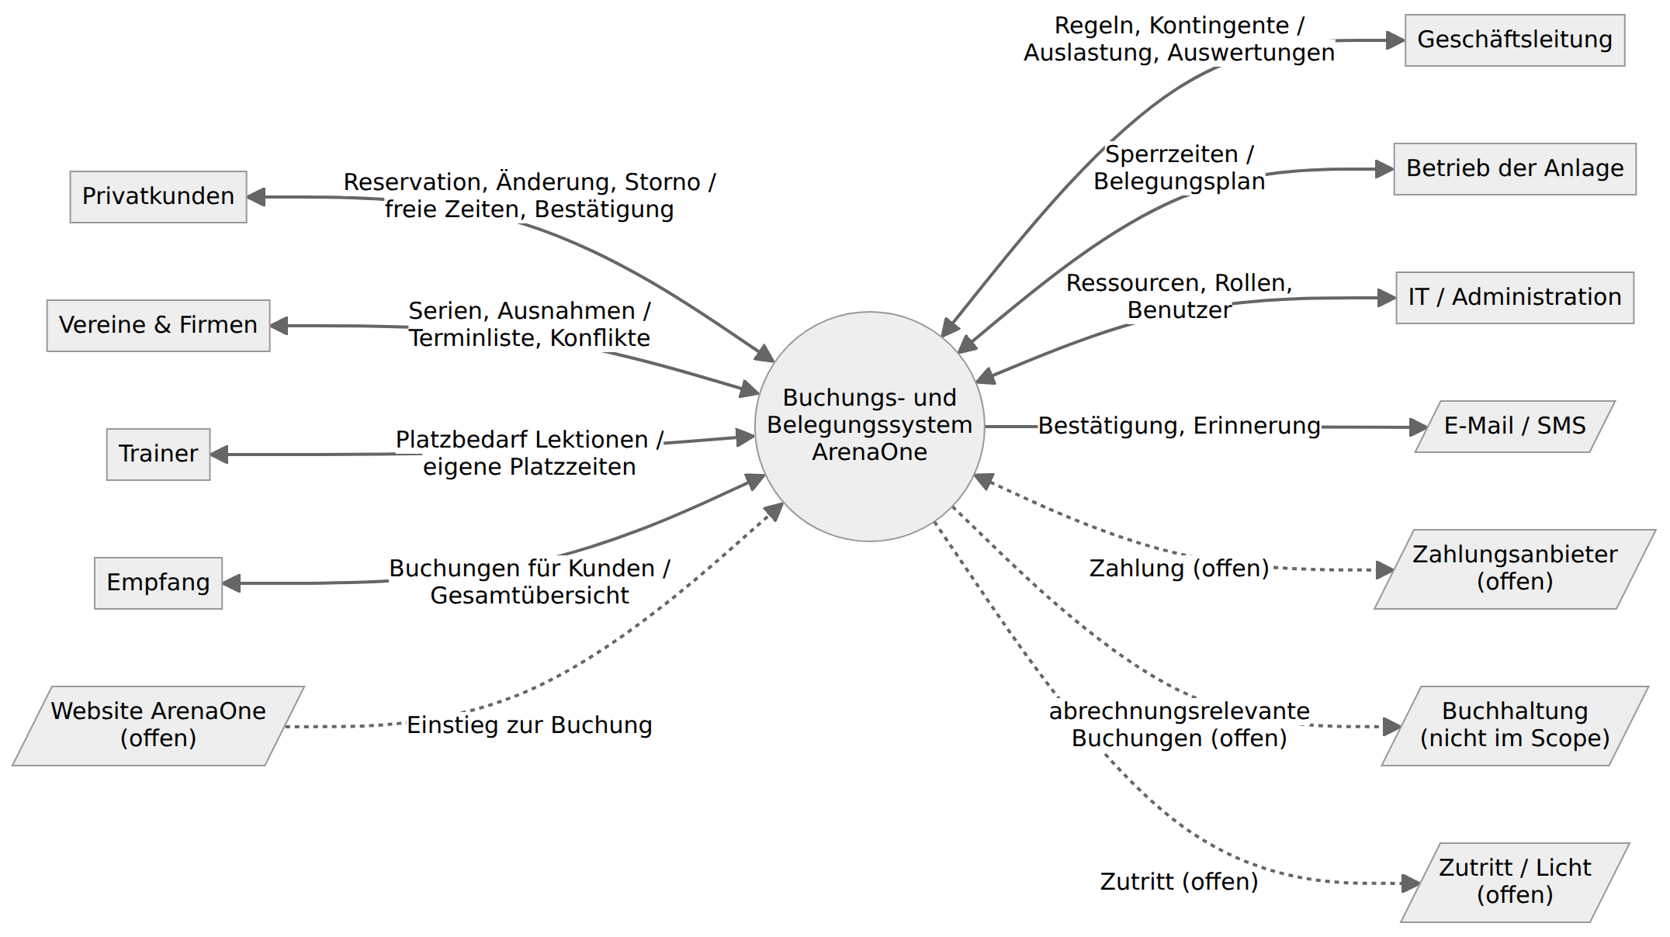
Kontextdiagramm (Hypothese vor PVA 5)
BACKUP · SYSTEMKONTEXT
Hypothese Gestrichelte Umsysteme gibt es vielleicht nicht; ob das System mit ihnen Daten austauscht, ist offen (IF-08 bis IF-12).
Notes:
Backup für Fragen zur Systemgrenze. Schnittstellen IF-01 bis IF-12: Spezifikation Kapitel 2.3.

Slide 25
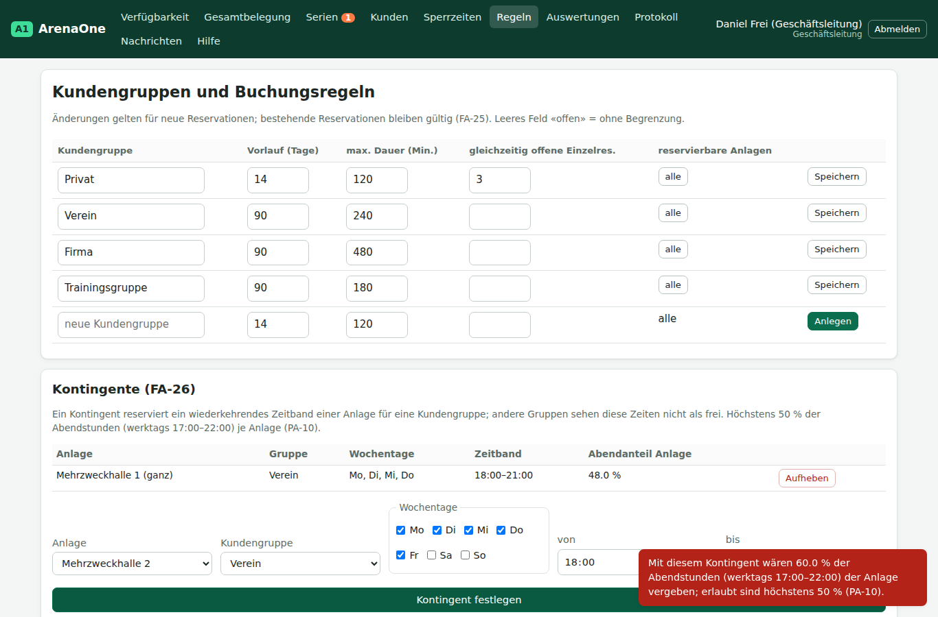
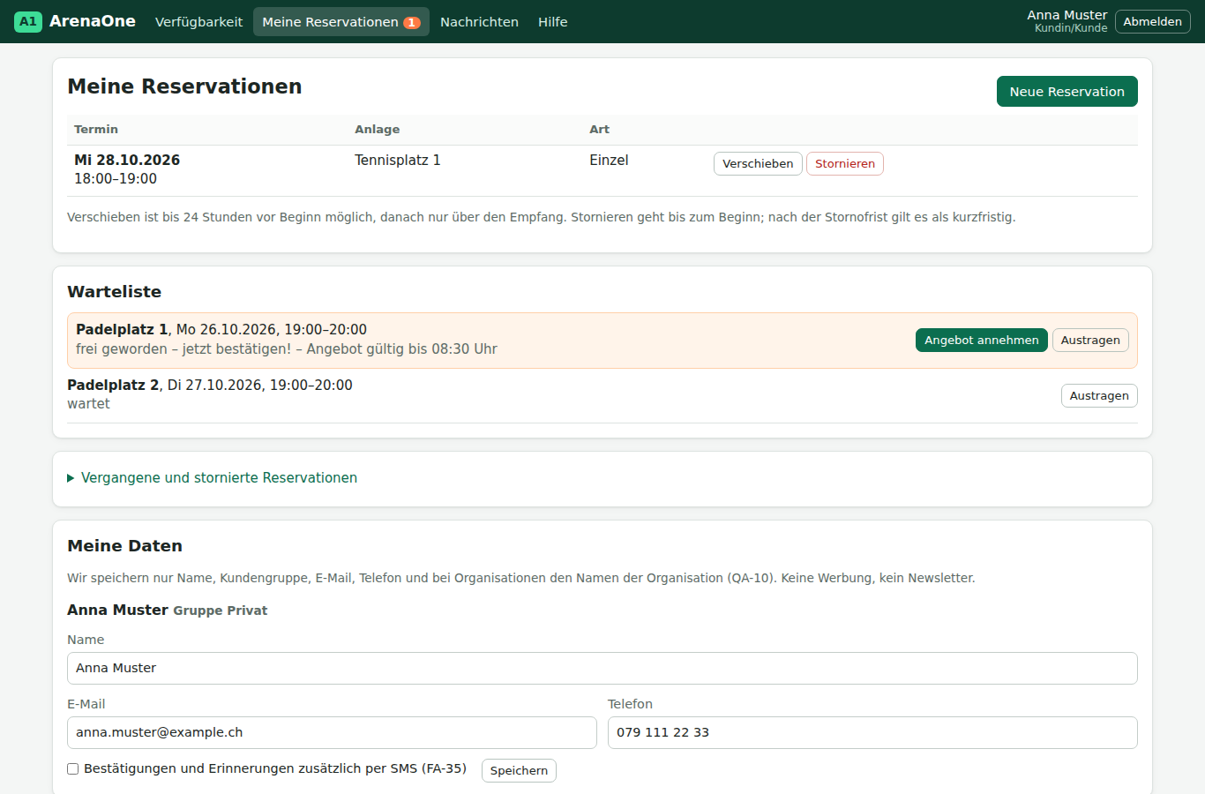
Die App, die der KI-Agent aus der Spezifikation gebaut hat
BACKUP · KI-EXPERIMENT
Hinweis Prototyp aus einem Test der Spezifikation – kein Lösungsvorschlag an Gruppe 2.
Notes:
Backup für Rückfragen zum KI-Experiment. Ablauf, Bewertung je Anforderung und Lessons Learned: re-gruppe2/ki-app/analyse.md.

